Slide 1
Bài 4: Tết đến rồi
LUYỆN TẬP
Trang 21

Slide 2
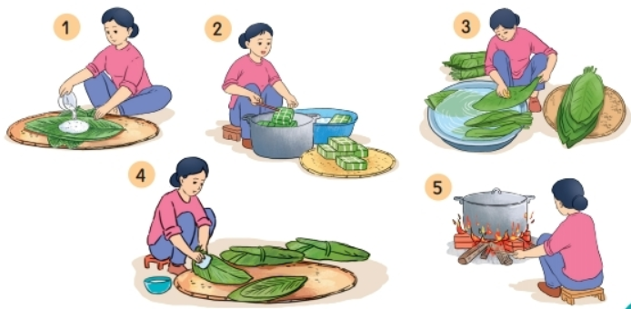
Quan sát tranh và thực hiện các yêu cầu:
1
a. Tìm từ ngữ chỉ sự vật.
M: lá dong
b. Tìm từ ngữ chỉ hoạt động.
M: lau lá dong
c. Sắp xếp các hoạt động theo trình tự của việc làm bánh chưng
Notes:
GV nên cho HS chơi truyền điện, 1 HS nêu 1 sự vật sau đó HS tự gọi 1 hs tiếp theo.
HS trả lời xong thì GV qua slide sau chiếu kết quả và KL kiến thức

Slide 3
Quan sát tranh và thực hiện các yêu cầu:
1
a. Tìm từ ngữ chỉ sự vật.
M: lá dong
mẹ,
gạo nếp,
nia,
bát,
bếp lửa,
bánh chưng,
chậu nước,…
Notes:
GV nên cho HS chơi truyền điện, 1 HS nêu 1 sự vật sau đó HS tự gọi 1 hs tiếp theo.
HS trả lời xong thì GV qua slide sau chiếu kết quả và KL kiến thức

Slide 4
Quan sát tranh và thực hiện các yêu cầu:
1
b. Tìm từ ngữ chỉ hoạt động.
M: lau lá dong
Đổ gạo nếp,
nhóm lửa,
rửa lá dong,
vớt bánh,
gói bánh,…
Notes:
GV nên cho HS chơi truyền điện, 1 HS nêu 1 sự vật sau đó HS tự gọi 1 hs tiếp theo.
HS trả lời xong thì GV qua slide sau chiếu kết quả và KL kiến thức

Slide 5
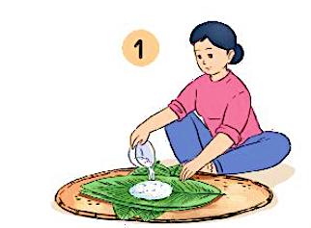
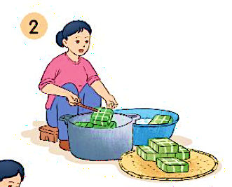
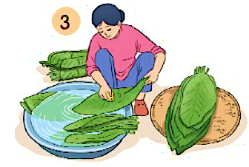
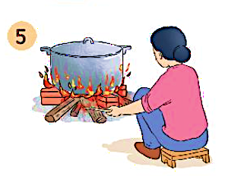
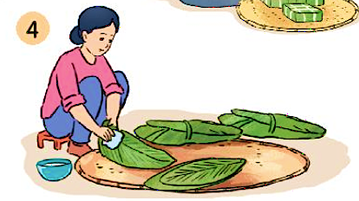
c. Sắp xếp các hoạt động theo trình tự của việc làm bánh chưng.
Gói bánh
Vớt bánh
Rửa lá dong
Lau lá dong
Luộc bánh

Slide 6


Hỏi – đáp về việc thường làm trong dịp Tết. Viết vào vở một câu hỏi và một câu trả lời.
2
M: - Bạn thường làm gì vào dịp Tết?
- Vào dịp Tết, mình thường đi thăm họ hàng.
Notes:
GV HDHS nói

Slide 7
Thảo luận nhóm

Slide 8
Củng cố

Slide 9
Dặn dò

